Slide 1



Sie ii práctica final
ANÁLISIS DE UNA BASE DE DATOS
Alejandro Fernández Muñoz
Daniel Gómez Obraztsov
María Sánchez Nieto
Gabriel Díaz Arevalillo

Slide 2
Agenda
Introducción
Dataset elegido
Adaptar el dataset a neo4j
Creación del proyecto
Carga de datos
Preparación de los datos para su análisis
Análisis de la estructura del grafo
Análisis de las centralidades
Comparación de las centralidades
Relación clustering-grado
Diagrama de nodos

Slide 3
Agenda
Introducción
Dataset elegido
Adaptar el dataset a neo4j
Creación del proyecto
Carga de datos
Preparación de los datos para su análisis
Análisis de la estructura del grafo
Análisis de las centralidades
Comparación de las centralidades
Relación clustering-grado
Diagrama de nodos

Slide 4

Introducción:
Como práctica final para la asignatura sistemas de información en la empresa II, hemos elegido el análisis de una base de datos de una red social.
A continuación, vamos a ver cuál es nuestro principal problema y cómo lo vamos a resolver

Slide 5

Introducción:
Nuestro principal problema es, que, aunque tengamos una base de datos con los nodos correspondientes, no sabemos cómo analizarla para obtener resultados tangibles sobre las distintas amistades entre usuarios.
Como solución, vamos a utilizar neo4j, para así obtener predicciones de los datos y aportar a la compañía propietaria, datos de interés sobre sus clientes

Slide 6
Agenda
Introducción
Dataset elegido
Adaptar el dataset a neo4j
Creación del proyecto
Carga de datos
Preparación de los datos para su análisis
Análisis de la estructura del grafo
Análisis de las centralidades
Comparación de las centralidades
Relación clustering-grado
Diagrama de nodos

Slide 7
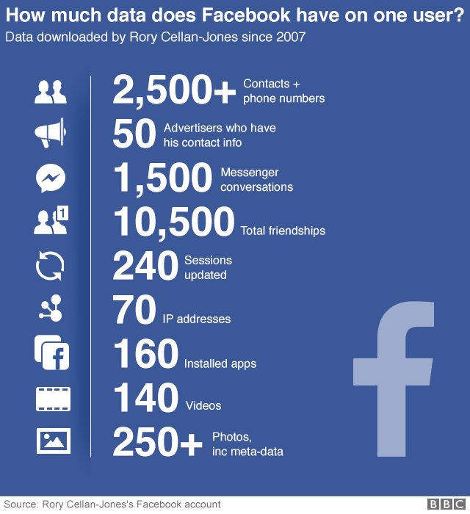
Dataset elegido:
Hemos elegido un dataset en el que se muestran los círculos de amistades de un usuario de Facebook.
Los datos del dataset están anonimizados.
Por ejemplo: en lugar de poner "localidad=Leganés", se pondría "localidad=dato anonimizado 1". De esta manera se puede saber si dos usuarios viven en el mismo lugar, pero no en qué lugar exacto viven.
https://snap.stanford.edu/data/egonets-Facebook.html

Slide 8
Agenda
Introducción
Dataset elegido
Adaptar el dataset a neo4j
Creación del proyecto
Carga de datos
Preparación de los datos para su análisis
Análisis de la estructura del grafo
Análisis de las centralidades
Comparación de las centralidades
Relación clustering-grado
Diagrama de nodos

Slide 9
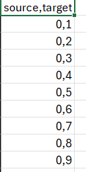
Adaptar el dataset a Neo4j:
El texto nos venía separado por espacios, y como no es un formato aceptado por Neo4j, los hemos tenido que sustituir por comas. También hemos añadido "source, target" como nombre de la columna en la primera fila de esta.
Una vez hecho esto, debemos pasar el archivo del formato .txt a .csv

Slide 10
Agenda
Introducción
Dataset elegido
Adaptar el dataset a neo4j
Creación del proyecto
Carga de datos
Preparación de los datos para su análisis
Análisis de la estructura del grafo
Análisis de las centralidades
Comparación de las centralidades
Relación clustering-grado
Diagrama de nodos

Slide 11
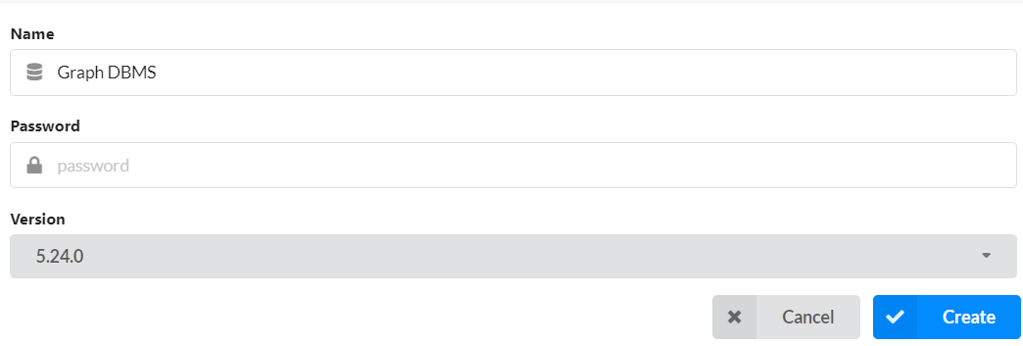
Creación del proyecto
Al crear el proyecto debemos pulsar a la derecha en add -> Local DBMS. En la pestaña que se nos abre, introducimos la contraseña que configuramos al crear el usuario de Neo4j y pulsamos en crear.

Slide 12
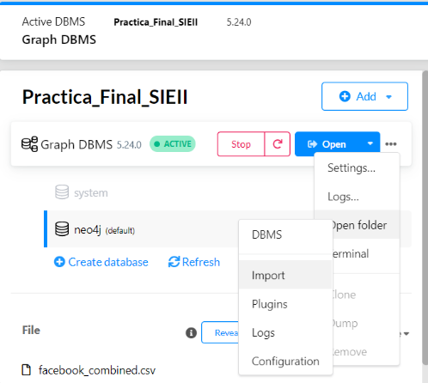
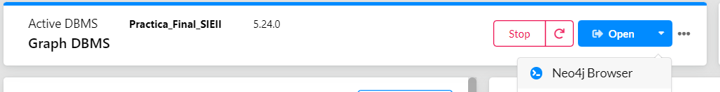
Creación del proyecto
Para añadir el csv a la base de datos, abrimos esta pestaña y pulsamos sobre import. Es en esta carpeta donde debemos cargar el csv.
Después volvemos a neo4j y le damos a open -> neo4j browser.

Slide 13
Agenda
Introducción
Dataset elegido
Adaptar el dataset a neo4j
Creación del proyecto
Carga de datos
Preparación de los datos para su análisis
Análisis de la estructura del grafo
Análisis de las centralidades
Comparación de las centralidades
Relación clustering-grado
Diagrama de nodos

Slide 14
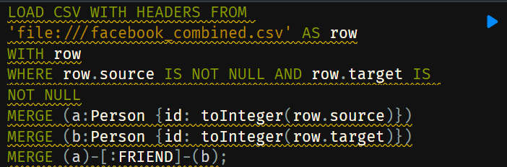
Carga de datos
Una vez que ya hemos creado el proyecto en neo4j browser, lanzamos el siguiente comando para cargar los datos

Slide 15
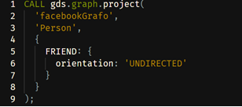
Carga de datos
Después, vamos a crear un grafo proyectado, este es una copia temporal (cargada en la RAM) optimizada y preparada para cálculos como centralidades, componentes conexas... etc.

Slide 16
Agenda
Introducción
Dataset elegido
Adaptar el dataset a neo4j
Creación del proyecto
Carga de datos
Preparación de los datos para su análisis
Análisis de la estructura del grafo
Análisis de las centralidades
Comparación de las centralidades
Relación clustering-grado
Diagrama de nodos

Slide 17
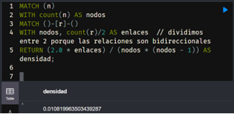
Preparación de los datos para su análisis
En esta etapa, vamos a preparar los diferentes tipos de datos, para ello, vamos a ver que comandos usamos en cada tipo:
Densidad del grafo:

Slide 18
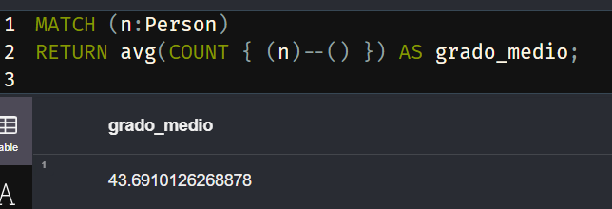
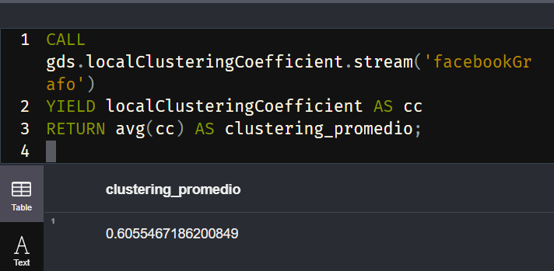
Preparación de los datos para su análisis
Grado medio:
Coeficiente de clustering promedio:

Slide 19
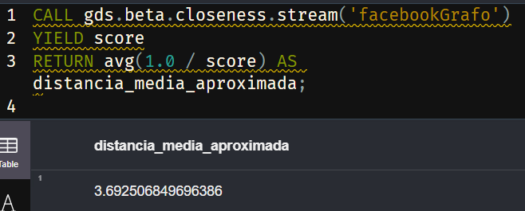
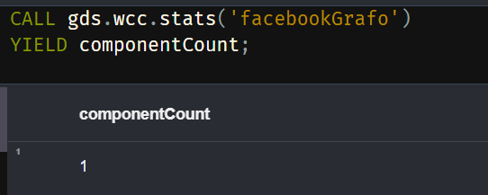
Preparación de los datos para su análisis
Distancia media:
Componentes conexas:

Slide 20
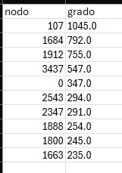
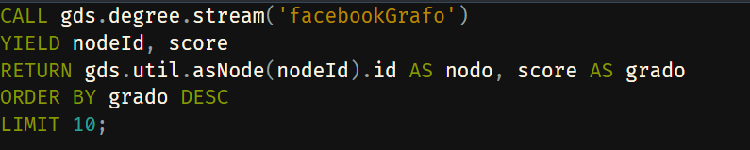
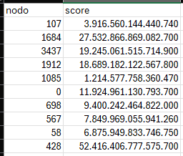
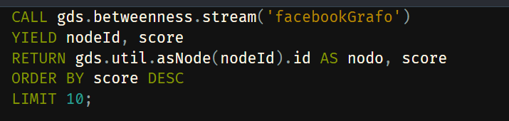
Preparación de los datos para su análisis
Centralidad de grado
Intermediación

Slide 21
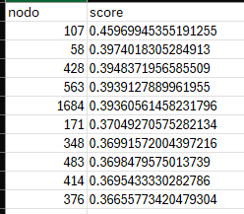
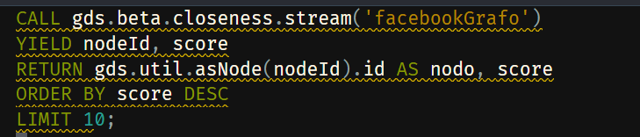
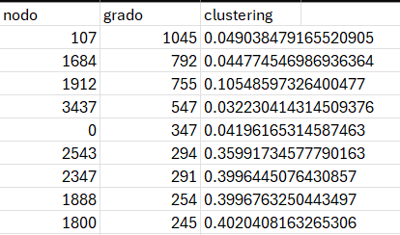
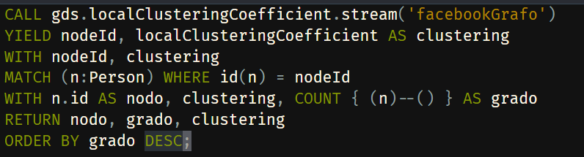
Preparación de los datos para su análisis
Cercanía
Relación clustering-grado

Slide 22
Agenda
Introducción
Dataset elegido
Adaptar el dataset a neo4j
Creación del proyecto
Carga de datos
Preparación de los datos para su análisis
Análisis de la estructura del grafo
Análisis de las centralidades
Comparación de las centralidades
Relación clustering-grado
Diagrama de nodos

Slide 23
Análisis de la estructura del grafo
Una vez se han obtenido todos los datos empezamos su análisis.
Hemos obtenido 4039 nodos, lo que nos indica que hay este número de usuarios en la red.
Tenemos 88234 enlaces, por tanto, este es el número de amistades totales entre todos los usuarios.
La densidad del grafo es de 0.0108 así que las conexiones que tienen los usuarios son pocas teniendo en cuenta todas las que podrían tener.

Slide 24
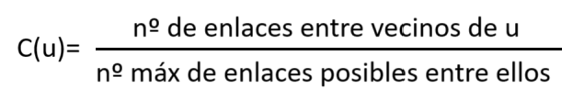
Análisis de la estructura del grafo
Una vez se han obtenido todos los datos empezamos su análisis.
El grado medio es de 43.69, que sería cuantas amistades tiene de media un usuario.
El coeficiente de clustering medio mide cuánto tienden los vecinos a estar conectados entre sí y su fórmula sería:
En este caso es 0.6055 lo que nos dice que hay una gran probabilidad de que se formen grupos cerrados de vecinos.

Slide 25
Análisis de la estructura del grafo
Una vez se han obtenido todos los datos empezamos su análisis.
La distancia media es de 3.69 por lo que lo usuarios pueden llegar a cualquier otro a través de 3.7 amistades.
Esto indica que la red tiene un comportamiento de "mundo pequeño", parecido al de otras redes sociales, donde la conexión global se logra con un número bajo de intermediarios.
Los componentes conexos son 1 por lo que toda la red está conectada y no hay ningún grupo aislado.

Slide 26
Agenda
Introducción
Dataset elegido
Adaptar el dataset a neo4j
Creación del proyecto
Carga de datos
Preparación de los datos para su análisis
Análisis de la estructura del grafo
Análisis de las centralidades
Comparación de las centralidades
Relación clustering-grado
Diagrama de nodos

Slide 27
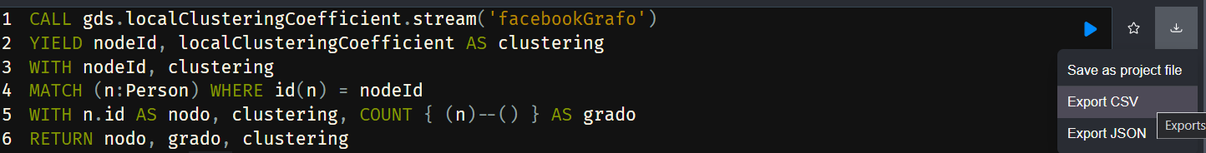
Análisis de las centralidades
Como hay muchos valores, haremos gráficas para que se vea mejor. Exportaremos los .csv que vamos a usar para las gráficas.
Importando como .csv el resultado que nos dio el comando para generar las centralidades de grado, hemos hecho este programa para generar la gráfica.

Slide 28
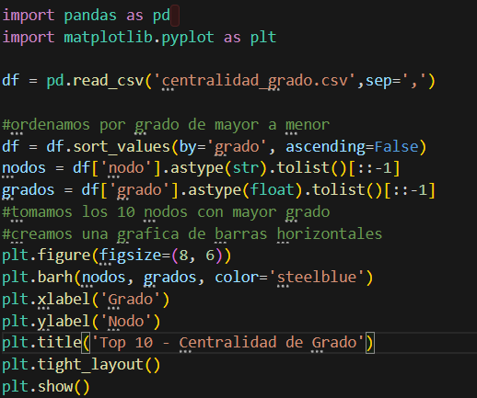
Análisis de las centralidades

Slide 29
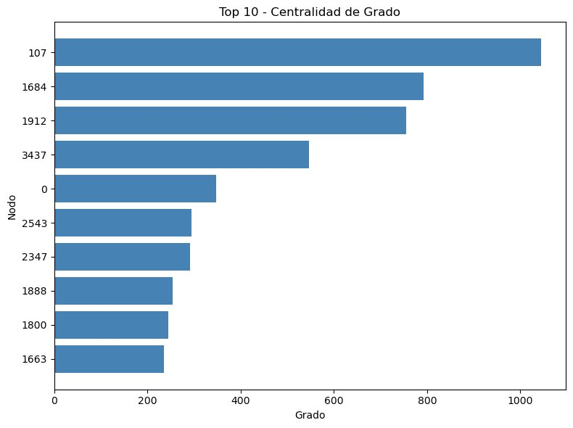
Análisis de las centralidades
La centralidad de grado mide la cantidad de conexiones directas que un nodo tiene con otros.
El más conectado de toda la red es el 107, con más de 1000 amigos. Los nodos 1684, 1912 y 3437 también tienen grados altos, por lo que deben ser muy populares.
A partir del 0 el grado decae bastante, pero siguen siendo hubs locales importantes.

Slide 30
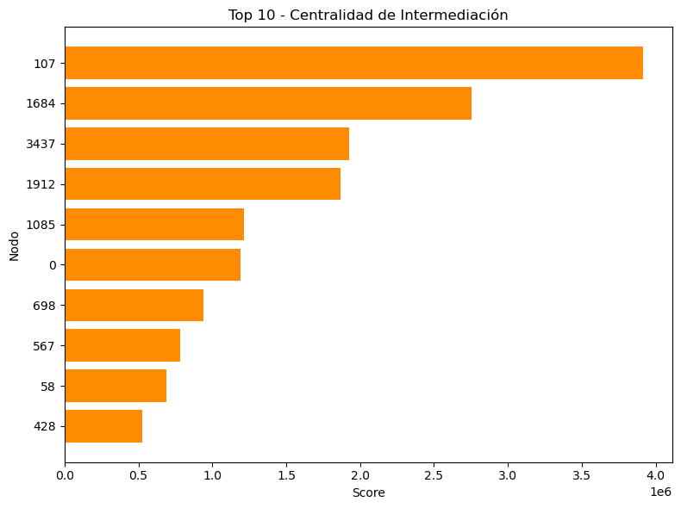
Análisis de las centralidades
Para la intermediación usamos el mismo programa adaptándolo. Mide cuantas veces aparece un nodo en los caminos más cortos entre pares de otros nodos.
El nodo 107 conecta partes importantes del grafo, al igual que los 1684 y 3437.
Además, aparecen nuevos nodos como el 1085, 698 o 567. No tienen tanto grado, pero sí un rol como puente entre comunidades.

Slide 31
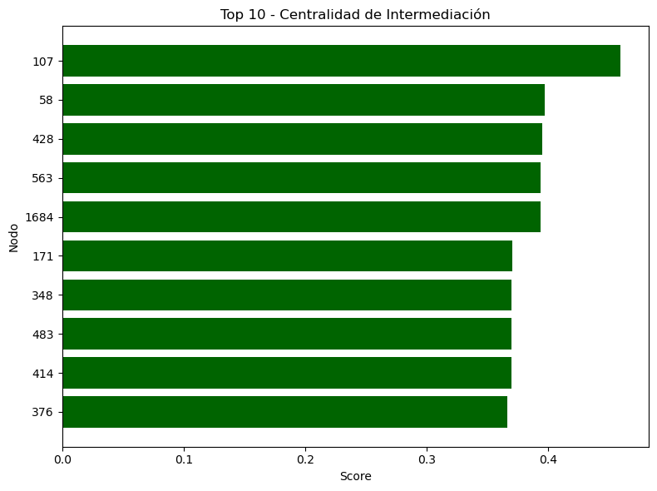
Análisis de las centralidades
La cercanía mide cómo de cerca está un nodo de otros en promedio, también adaptamos el programa de antes para la gráfica.
El nodo 107 es el que más cerca está del resto de la red. 1684 también vuelve a aparecer.
Nodos como el 58, 428 o 563 no tienen tanto grado, pero sí un acceso rápido a casi toda la red.

Slide 32
Agenda
Introducción
Dataset elegido
Adaptar el dataset a neo4j
Creación del proyecto
Carga de datos
Preparación de los datos para su análisis
Análisis de la estructura del grafo
Análisis de las centralidades
Comparación de las centralidades
Relación clustering-grado
Diagrama de nodos

Slide 33
Comparación de las centralidades
El nodo 107 es un supernodo absoluto ya que tiene más conexiones, conecta comunidades y está cerca de todos. El 1684 también es muy importante.
Los 58 y 428 son interesantes ya que no tienen muchos amigos, pero sí un acceso rápido al resto y son grandes puentes.
Algunos como el 698 y 105 con mucha intermediación, se sugiere que conectan comunidades separadas.
Nodo | Grado | Intermediación | Cercanía
107 | ✅ | ✅ | ✅
1684 | ✅ | ✅ | ✅
1912 | ✅ | ✅ | ❌
3437 | ✅ | ✅ | ❌
0 | ✅ | ✅ | ❌
105 | ❌ | ✅ | ❌
698 | ❌ | ✅ | ❌
58 | ❌ | ✅ | ✅
428 | ❌ | ✅ | ✅
563 | ❌ | ❌ | ✅

Slide 34
Agenda
Introducción
Dataset elegido
Adaptar el dataset a neo4j
Creación del proyecto
Carga de datos
Preparación de los datos para su análisis
Análisis de la estructura del grafo
Análisis de las centralidades
Comparación de las centralidades
Relación clustering-grado
Diagrama de nodos

Slide 35
Relación clustering-grado
Al analizar la relación de los 100 primeros nodos, ordenados de mayor a menor grado, obtenemos que:
El nodo más conectado es el 107 con grado 1045 y clustering ≈ 0.5. Esto significa que solo un 5% de sus amigos está conectados entre sí.
A medida que el grado desciende (200-250), el clustering aumenta (0.5-0.79)
Muchos nodos entre los grados 190 y 200 tienen un clustering superior a 0.7, lo que indica que están relacionados entre sí (se siguen mutuamente) y podríamos considerar grupos cerrados.

Slide 36
Relación clustering-grado
Este patrón encaja con las redes sociales ya que:
Cuanto más popular es una persona, más diversos son sus contactos y menor es la probabilidad de que estén conectados entre sí. En cambio, los nodos con menor grado suelen estar en comunidades más cerradas donde todos o casi todos se conocen/siguen.

Slide 37
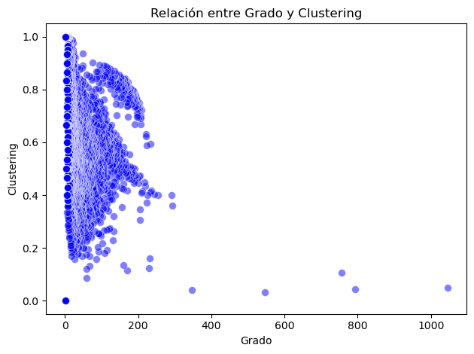
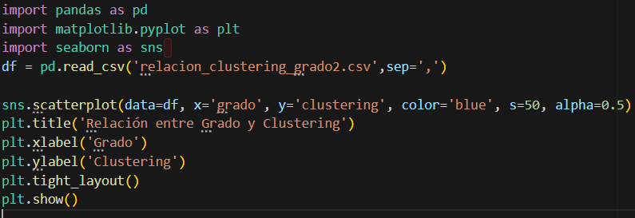
Relación clustering-grado
El programa que hemos usado para crear la gráfica sería este

Slide 38
Agenda
Introducción
Dataset elegido
Adaptar el dataset a neo4j
Creación del proyecto
Carga de datos
Preparación de los datos para su análisis
Análisis de la estructura del grafo
Análisis de las centralidades
Comparación de las centralidades
Relación clustering-grado
Diagrama de nodos

Slide 39
Diagrama de nodos
Para este diagrama de nodos, hemos usado Gephi como herramienta.
Con el dataset de los edges proporcionado 'facebook_combined.txt' podemos sacar un cluster de conexiones de nodos y con el algoritmo 'ForceAtlas 2' ver como interactúan y acaban organizándose en diferentes comunidades.

Slide 40
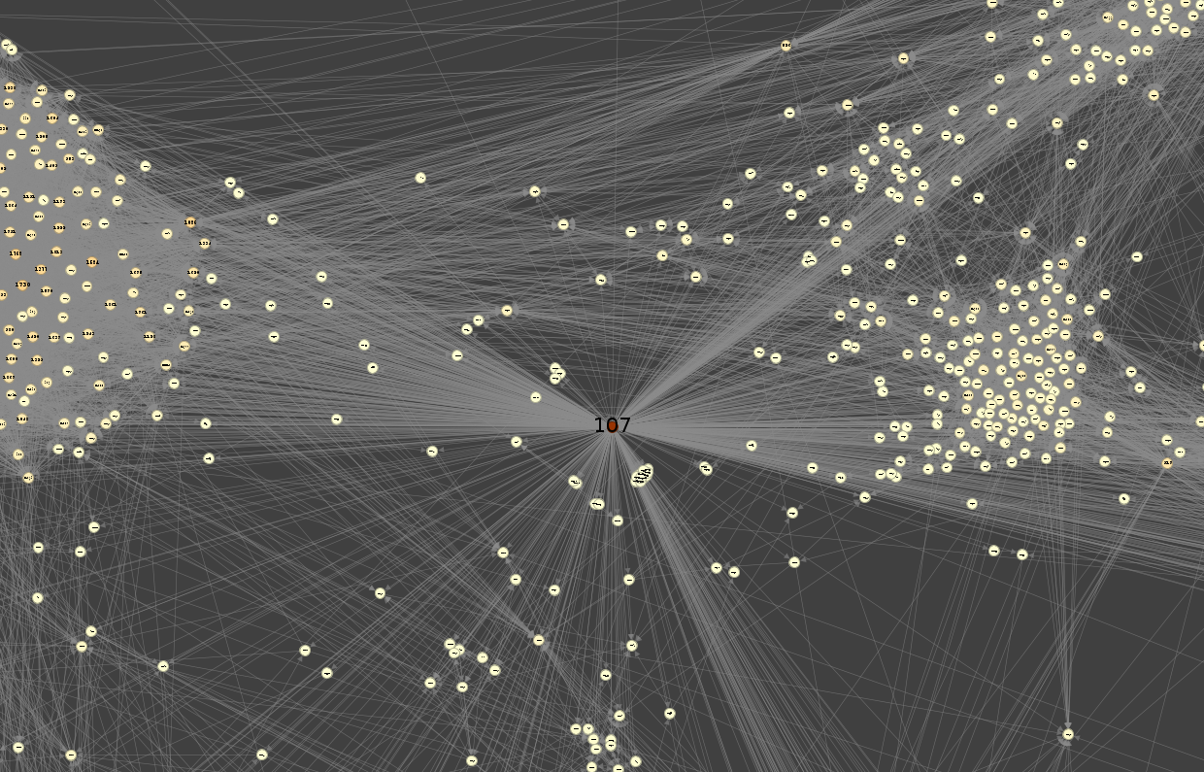
Diagrama de nodos
Y podemos observar la relevancia que tiene el nodo 107 que mencionamos antes. Aunque calculando su In-Degree y Out-Degree podemos observar que sus conexiones son muy mayoritariamente salientes.
Esto da a entender que su relevancia se basa en que esta relacionado con muchos mas nodos, que otros nodos están relacionados con el.
ID | In-Degree | Out-Degree
107 | 2 | 1043

Slide 41
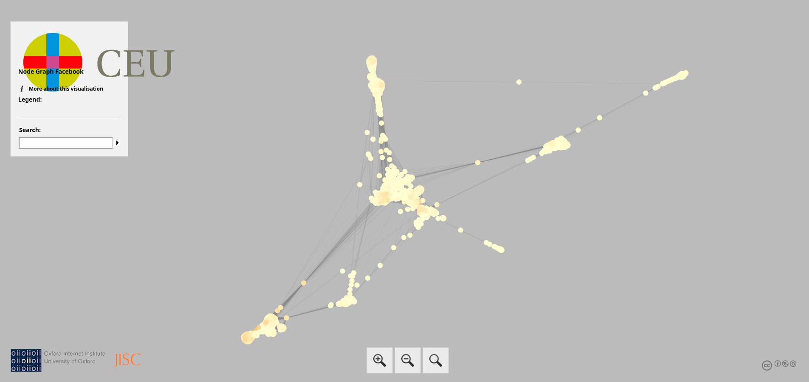
Diagrama de nodos
Y hemos creado una página web interactiva del diagrama de nodos!

Slide 42
Gracias por su atención

